Slide 1
Velkommen til Oslo Handelsgymnasium
Vg3 studiespesialisering
Torsdag 13.september 2018

Slide 2
Mål og utgangspunkt
Målet med møtet er å bidra til et samarbeid mellom foresatte og skolen for at elevene skal få et best mulig siste skoleår
Det vil si at flest mulig elever trives, fullfører og består
Hvem er årets vg3-kull?
178 gutter (61,8%) og 110 jenter (38,2%)
89,5% av elevene bestått
I vg2 4,1 i gj.snitt standpunkt, 3,9 gj.snitt eksamen
25 elever med IV, 15 elever med 1, 19 elever til NUS-eksamen
Relativt høyt og stigende fravær etter vg1

Slide 3
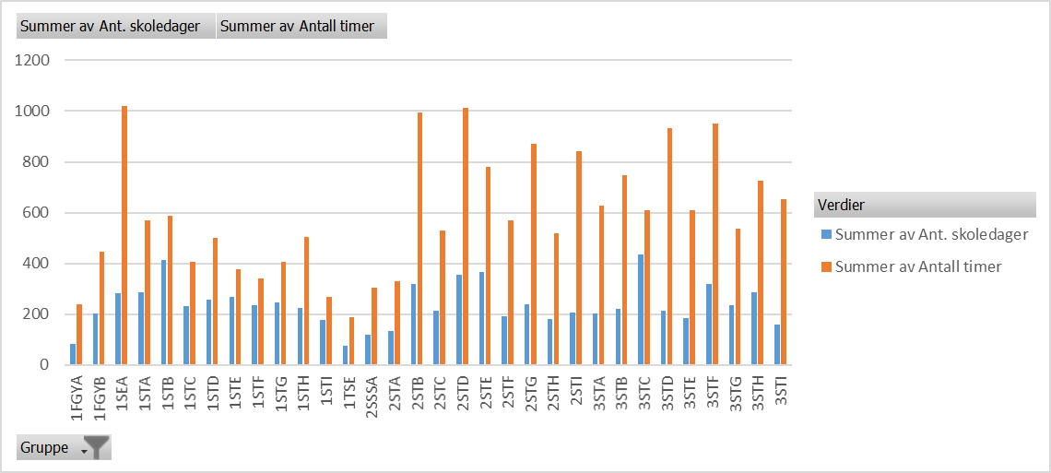
Fraværet øker i vg2 og vg3!

Slide 4
Hva gjør skolen?
Driver god undervisning som gir gode resultater
Arbeider mer med tilpasset opplæring
Økt vekt på sosialpedagogisk arbeid med større ressurser til rådgiver og miljøarbeider
Tettere oppfølging av elever
Nært samarbeid med elevorganisasjonene
Nye trivselsfremmende tiltak

Slide 5
Hva kan elevene gjøre?
Møte opp på skolen – i tide!
Ha med nødvendig utstyr
Arbeide aktivt i timene
Bruke effektive læringsstrategier
Ikke la seg distrahere av mobiltelefon eller PC
Arbeide jevnt med fagene, ikke bare mot vurderingssituasjoner
Engasjere seg i fagene, ikke bare jobbe for karakterene

Slide 6
Hva kan foreldre og foresatte bidra med?

Slide 7
Hva kan foreldre og foresatte bidra med?

Slide 8
Hva kan foreldre og foresatte bidra med?

Slide 9
Hva kan foreldre og foresatte bidra med?
Bry dere, også etter at eleven har fylt 18 år!
Følg med på fraværet og faglig arbeid og utvikling
Samtykkeerklæring fra eleven gir mulighet for dette gjennom hele vg3
Finn veier inn til eleven som kan motivere for godt skolearbeid
Hjelp eleven til å ta kloke valg i russetiden
Nøl ikke med å ta kontakt med skolen via kontaktlærer, rådgiver eller trinnleder!

Slide 10
Fagstrukturen i Vg3
Obligatoriske fellesfag:
Norsk (6t)
Historie (4t)
Kroppsøving (2t)
Religion og etikk (3t)
Programfag:
Programfag (5t)
Programfag (5t)
Programfag (5t) eller obligatorisk fremmedspråk (5t)

Slide 11
Heldagsprøver
En prøve i høst – tirsdag 18.desember: matematikk
(alternativt opplegg for elever som ikke har matematikk)
Våren 2019: Heldagsprøveperiode 1.-12.april
Heldagsprøver og undervisning

Slide 12
Eksamen
Kunngjøring av skriftlig eksamenstrekk: 15.mai kl.09.00
Skriftlig eksamen starter mandag 20.mai og er ferdig 5.juni
Hovedregler for eksamenstrekk:
Norsk hovedmål skriftlig
Ytterligere 2 skriftlige eksamener, sidemål og/eller programfag
En muntlig eksamen (etter 5.juni)
Noen må ha to skriftlige og to muntlige eksamener

Slide 13
Infomøte for elevene i mai
Regler for eksamensavvikling
Praktiske tips for gjennomføringen
Klageadgang og frister
Datoer skriftlig eksamen våren 2019

Slide 14
KARRIEREVEILEDNING PÅ VG3
Individuell studieveiledning
Karrierelæringsøkter
Studieorienteringsdag 17.2.19
Utdanningsmesse 13.-14.2.19
Åpen dag på universitet og høyskoler 14.3.19
Hjelp til søknad til Samordna Opptak

Slide 15
Hva gjør elevene etter vg3?
Studier på universitet eller høyskoler i Norge
Studier i utlandet
Folkehøyskole
Forsvaret
Jobbe / ta opp fag / reise

Slide 16
STUDIER I NORGE
Frist for å søke Samordnet Opptak 15. april
Elektronisk søknad med inntil 10 prioriterte studier
Papirer ettersendes
(Elektronisk) vitnemål ettersendes senest 1.7
Svar på hovedopptaket kan forventes ca 20.7
Man har ca seks dagers betenkningstid før man må gi svar
Førstegangsvitnemål / ordinært vitnemål

Slide 17
STUDIER I UTLANDET
Lang prosess som bør starte allerede 1 år i forveien
Ta kontakt med www.ansa.no
Ta kontakt med www.sonor.no
Ta direkte kontakt med lærestedene
Norske tilleggspoeng gjelder ikke i utlandet

Slide 18
FOLKEHØYSKOLER
Et år på folkehøyskole kan gi 2 ekstra poeng
Søknadsfrist for folkehøyskolene er 1.2
http://www.folkehogskole.no/

Slide 19
FORSVARET
Fullført militær eller sivil førstegangstjeneste gir 2 poeng
Innkalling til militæret kan gi muligheten til å reservere studieplass
Utdanningsmuligheter innen forsvaret
www.forsvaret.no

Slide 20
Jobb / ta opp fag / reise
Noen vil jobbe og reise etter vgs
Noen vil ta opp fag – husk fristen for å melde seg opp som privatist 15. september eller 1. februar

Slide 21
NYTTIGE NETTSTEDER
Hjemmesidene til lærestedene
www.samordnaopptak.no
www.utdanning.no
www.tautdanning.no
www.ansa.no
www.forsvaret.no
www.privatistweb.no

Slide 23
Kontaktinformasjon
Line.birgitte.gerdrup@ude.oslo.kommune.no
Tlf 22 12 92 89

Slide 24
Skolehelsetjenesten ved Oslo Handelsgymnasium Siv Skovli siv.skovli@bfr.oslo.kommune.no Mobil 46942559
Jobber på OHG 90 % og HFU 10 %
Helsestasjon for gutter (HFG)
Taushetsplikt
Kjernetid mellom kl 9-15
Henvisning videre i helsetjenestene
Undervisning Helsesøsters hjørne
Tilbud meningokokk vaksine uke 7

Slide 25
Foreldre, dere er viktige i tenåringens liv

Slide 26
Velkommen til flere foreldremøter!
Tirsdag 23. oktober i regi av skolens Ressursteam, for alle trinn
Tirsdag 19. mars for vg3 ST

